Slide 1
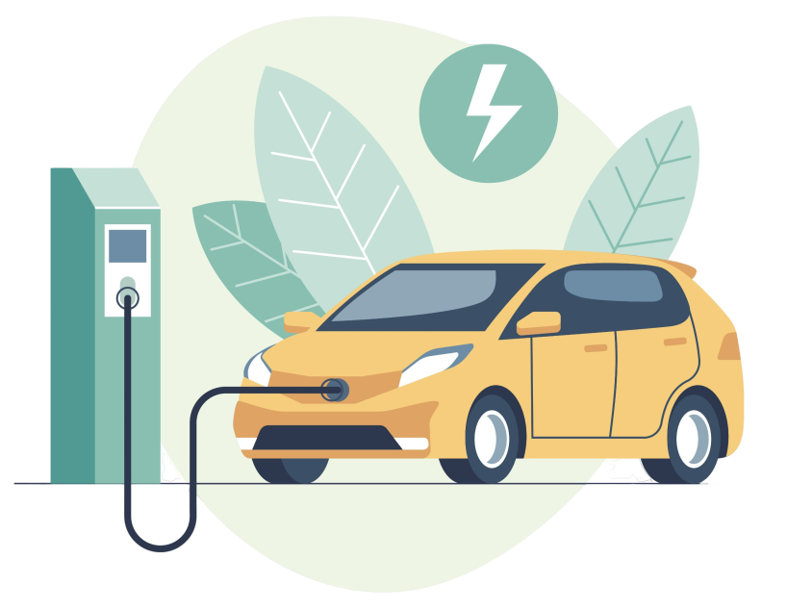
_____社區
充電樁安裝提案
為什麼社區必須安裝充電樁？
《2050淨零排放》
找不到公共充電站
電動車潮流
排隊/充電等很久
掛牌車輛增加
車停外面不安全

Slide 2
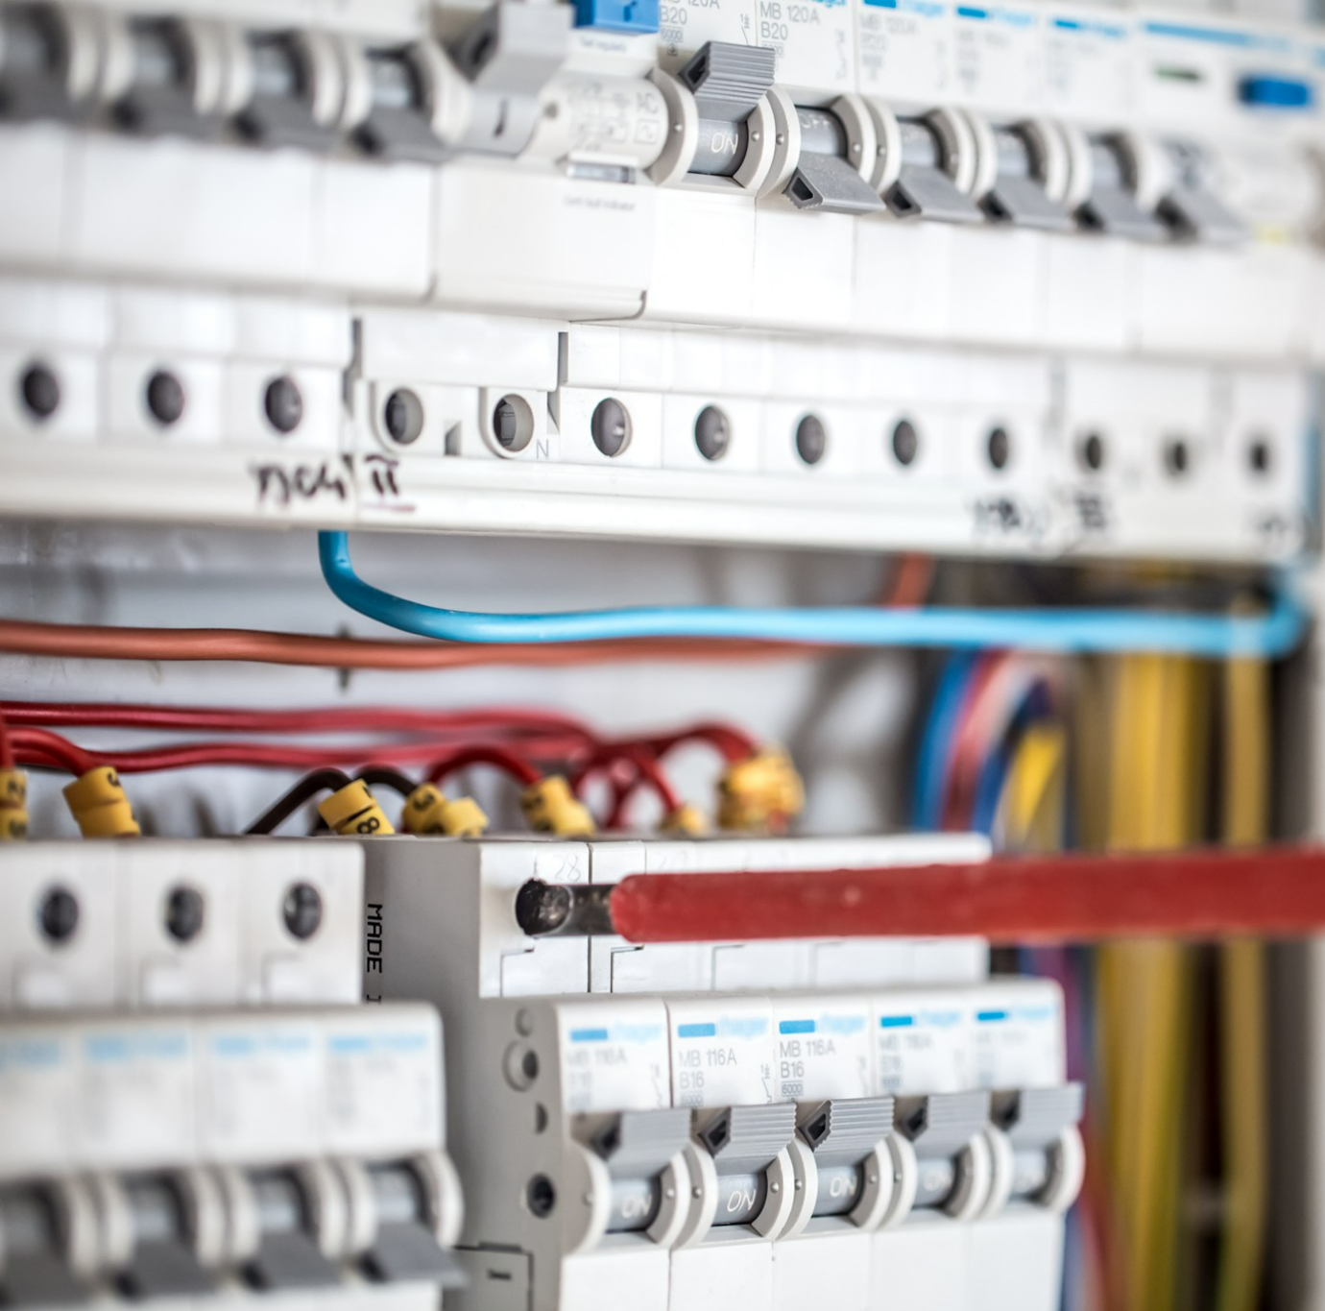

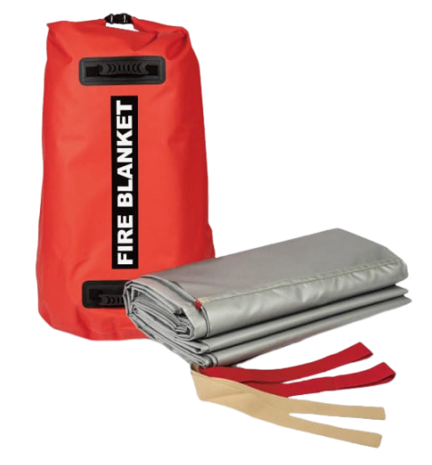
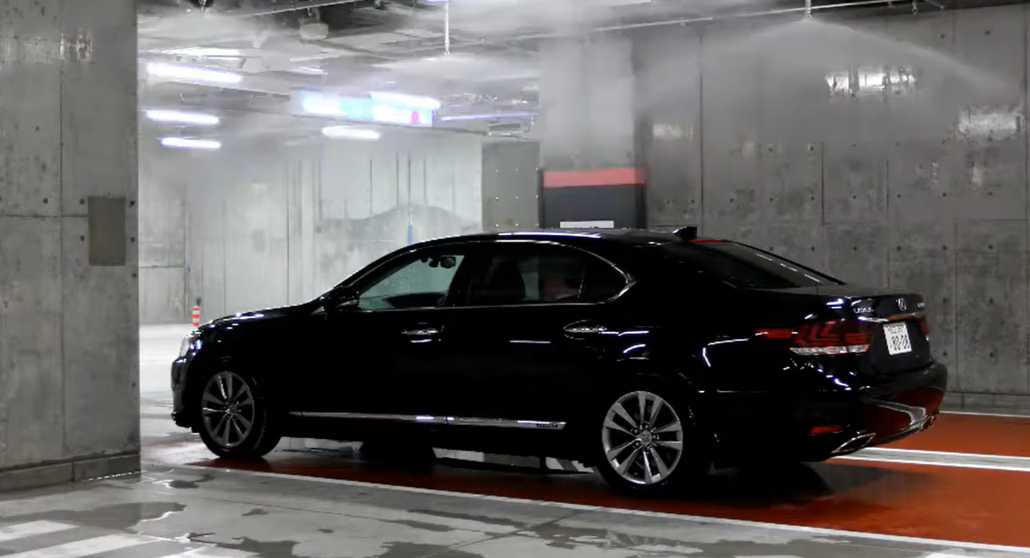
建議社區安裝方式
不影響公共用電
另設專用電表
充電樁獨立供電與計算電費
使用者付費
專設一戶
依照充電度數對應費率
向住戶個別收費
維護充電公平與安全
自動調整用電輸出確保安全
預防超過契約容量遭台電罰款
彈性電價設定
公共車位固定費率及停車費
私人車位依台電收費
EMS智慧監控
經調查, 台灣因充電起火的事故發生率0%
消
防
安
全
設
備
電動車專用防火毯
水霧滅火系統

Slide 3
政府補助方案
縣市/計畫名稱 |  | 補助方案/上限 | 截止日期
新北市 |  | 最高補助 30萬 | 113年 8月15日
低碳社區改造補助
台北市 |  | 最高補助 300萬 | 113年 6月 7日
補助社區既有建築物之 綠建築或智慧建築改善
桃園市 |  | 最高補助 30萬 | 113年10月31日
公寓大廈共用部分維護修繕補助
台中市 |  | 最高補助 75萬 | 113年12月31日
電動汽車充電站(AC 交流)設置補助計畫
高雄市 |  | 最高補助 30萬 | 尚未公告 (預計5月)
高雄厝智慧雲補助計畫

Slide 4
充電樁安裝流程
環境場勘
1.
委外評估
找承裝業者
建置規劃
線路設計圖
設計製圖
2.
提出申請
新設用電申請表
3.
台電評估
4.
提案資料
會議提案
表決
5.
委外施工
6.
安裝成功
7.
驗收送電
8.
正式啟用

Slide 5
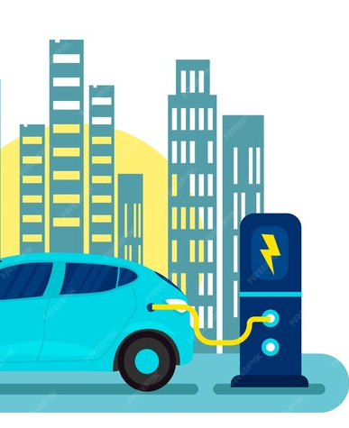


需要住戶共同決定
建置範圍
☐ 私人車位 ___格
☐ 公共車位 ___格
施工廠商
必須符合
☑ 設備可供所有廠牌電動車使用
☑ 系統需有機制應對久佔車格, 電費未繳等情況
☑ 電費清楚計算及記錄, 金流安全透明
專為社區打造 最適合社區的智慧充電服務
一對一規劃
根據社區型態客製充電樁建置方案
申請代辦
台電申請,提案資料協助製作準備
永續經營
社區專屬社區顧問及客服終身服務

